Slide 1
II. Développement et inégalités
A - Le monde se développe … inégalement

Slide 2
A RETENIR
Développement d’un pays
PIB
+
IDH
=
Produit Intérieur Brut
Indice de Développement Humain
C’est l’ensemble des richesses produites par un pays.
On peut aussi calculer cette richesse par habitant
C’est un indice qui tient compte:
Non seulement de la richesse d’un pays (PIB)
de l’espérance de vie
de la scolarisation
- Mais aussi de la santé
de l’alimentation …
Cet indice va de 0 à 1.
Pays pas développé
Pays très développé

Slide 3

Quelles sont les régions les plus développées Les moins développées?
Comment mesure-ton le développement d’un pays?
Que signifient les triangles rouges et verts (dans les figurés de légende)?

Slide 4


Complétez le tableau suivant(avec les termes (très) «faible», «moyen(ne)», «élevé(e)»). Aidez vous des 3 cartes qui figurent dans les 3 diapos suivantes.
 | RUSSIE | SUEDE | CHINE | AFRIQUE DU SUD
PIB
PIB/habitant
IDH (développement)
inégalités
Quelles conséquences tirez-vous des informations relevées?

Slide 6
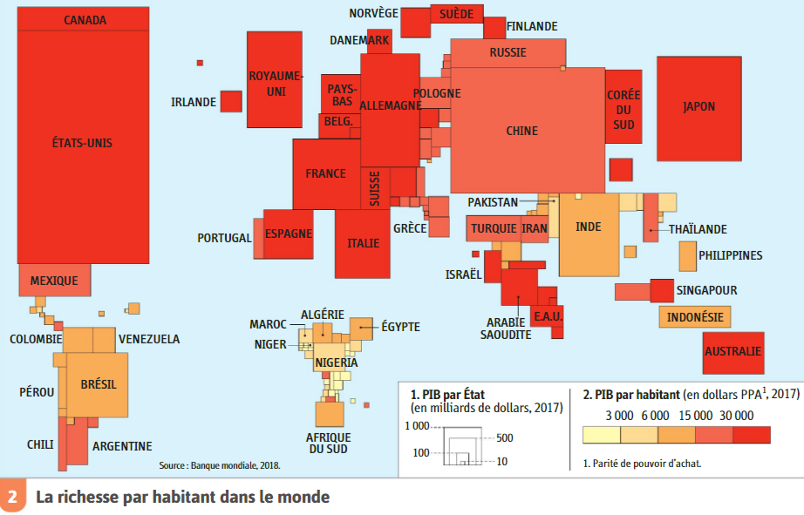

Slide 7
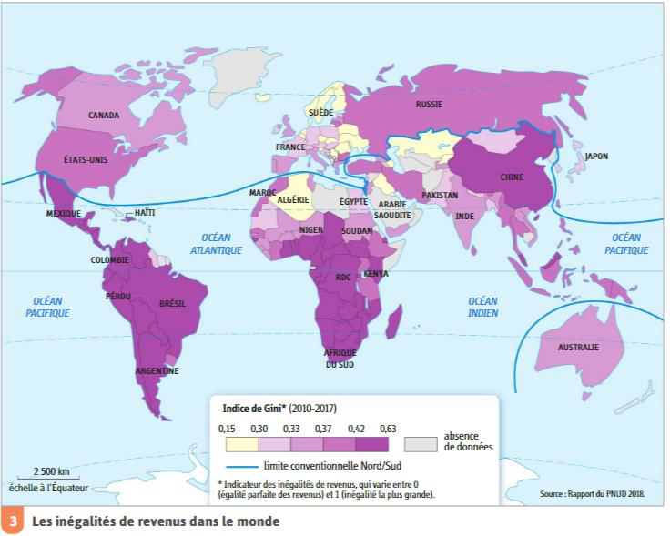

Slide 8
B) Les inégalités à l’intérieur d’un Etat :
l’exemple de la Russie
En vous aidant des 3 documents suivants (3 diapos suivantes), décrivez les inégalités actuelles en Russie et considérez également leur évolution depuis 1992.

Slide 9
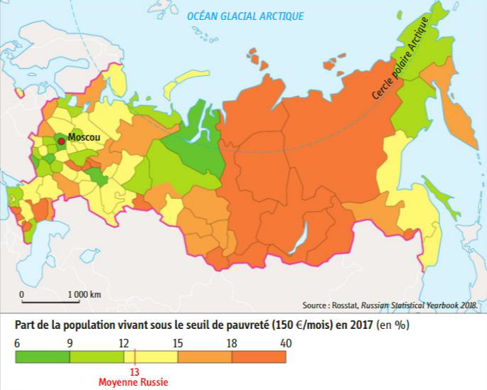

Slide 10
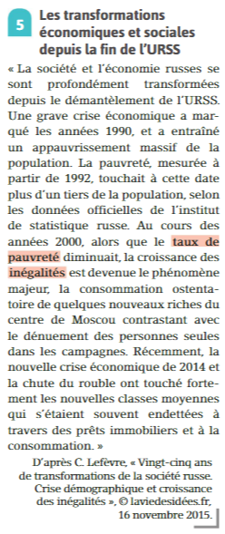

Slide 11
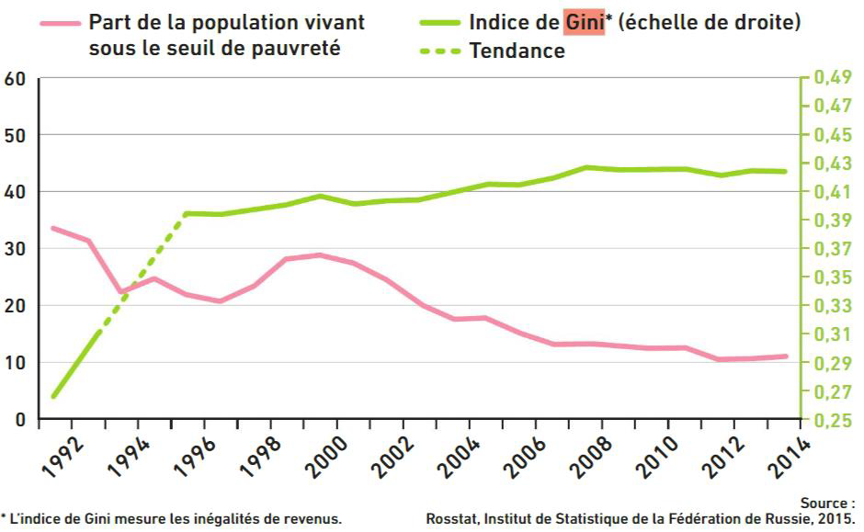

Slide 12
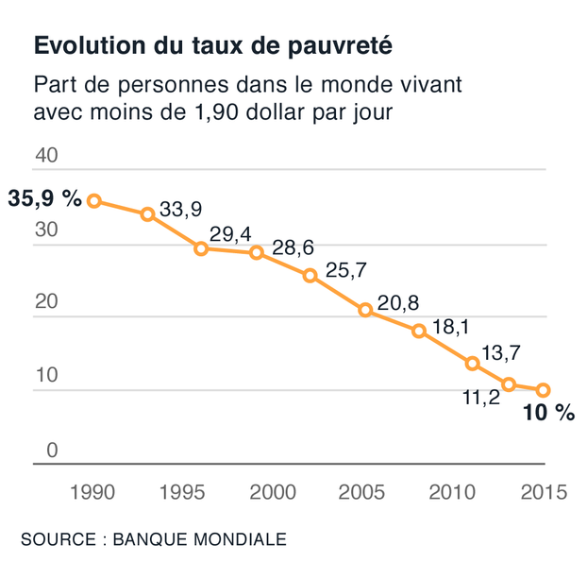
D’après les 3 documents suivants, en quoi la situation de la Russie est-elle révélatrice de la tendance mondiale?

Slide 13
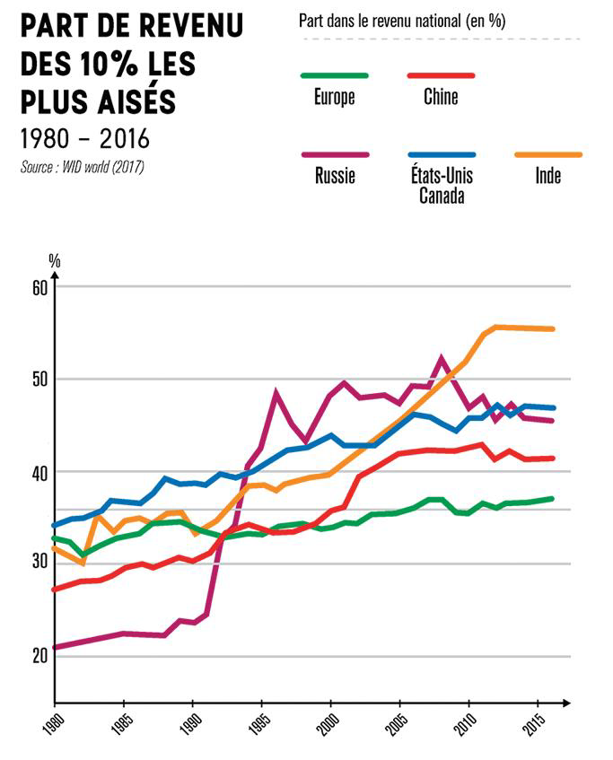

Slide 14
